Slide 1
浅谈部编八年级上回忆性散文教学
常州市第二十四中学 王鑫

Slide 2
01.打破知识的“诅咒”
目
录
02.摆脱教学的套路
03.发现散文的“特点”
04.找到回忆性散文的个性

Slide 3
Part 01
打破知识的“诅咒”

Slide 4
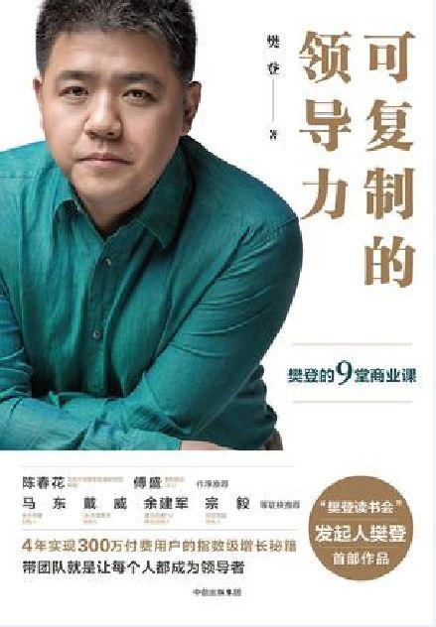
“知识”的诅咒
01、在某个话题上知识丰富的人有时会认为，其他人也具备同样的知识。
02、一旦我们知道某样东西，我们就会发现很难想象不知道它是什么样子。

Slide 5
Part 02
摆脱教学的套路

Slide 6
摆脱教学的套路
麦家选择沉淀八年打磨的作品
王荣生教授领衔，是一本“需要用笔来读的书”
今年书单上 名列前茅的作品。

Slide 7
摆脱教学的套路
01、小说形式多样
02、情节和故事不同
不同的小说
应该有不同的教法。
讲故事讲清楚发展经过
讲情节讲清楚因果关系
且读且思
03、主题包括情感
04、抒情和抒情有异
读小说就是感受人生，当下的若有所思，若有所悟，最重要。

Slide 8
“白杨树实在不平凡，我赞美白杨树！”
“让那些看不起民众、贱视民众、顽固的倒退的人们去赞美那贵族化的楠木，去鄙视这极常见、极易生长的白杨树吧，我要高声赞美白杨树！”

Slide 9
“小说的抒情和诗歌、散文的抒情很不一样。小说的抒情有它特殊的修辞，它反而是不抒情的，有时候甚至相反，控制感情。面对情感，小说不宜‘抒发’，只宜‘传递’。小说家只是‘懂得’，然后让读者‘懂得’，这个‘懂’是关键。张爱玲说，因为‘懂得’，所以慈悲。这样的慈悲会让你心软，甚至一不小心能让你心碎。” ——
《小说课》

Slide 10
雪花在飞舞，剧场的门口突然围上来许多人，突然堵住了许多车。人越来越多，车越来越挤，但没有一点声音。围上来的人和车就像是被风吹过来的，就像是雪花那样无声地降落下来的。筱燕秋旁若无人。剧场内爆发出又一阵喝彩声。筱燕秋边舞边唱，这时候有人发现了一些异样，他们从筱燕秋的裤管上看到了液滴在往下淌。液滴在灯光下面是黑色的，它们落在了雪地上，变成了一个又一个黑色窟窿。
——《青衣》

Slide 11
摆脱教学的套路
01、小说形式多样
02、情节和故事不同
不同的小说
应该有不同的教法。
讲故事讲清楚发展经过
讲情节讲清楚因果关系
且读且思
03、主题包括情感
04、抒情和抒情有异
读小说就是感受人生，当下的若有所思，若有所悟，最重要。
冷静地去营造一个场景、叙述一个事件会引起人们的共鸣。

Slide 12
单元 | 课文 | 文体特点
第一单元 | 消息二则 | 消息（简短）
 | 首届诺贝尔奖颁发 | 消息（倒金字塔结构）
 | “飞天”凌空 | 新闻特写
 | 一着惊海天 | 通讯
第二单元 | 藤野先生 | 回忆性散文（记叙、描写）
 | 回忆我的母亲 | 回忆性散文（记叙为主）
 | 列夫·托尔斯泰 | 传记（肖像描写）
 | 美丽的颜色 | 传记（比较标准）
第三单元 | 三峡 | 南北朝写景文（骈文特色）
 | 答谢中书书 | 南北朝写景文（骈文特色）
 | 记承天寺夜游 | 宋代写景文（散文小品）
 | 与朱元思书 | 南北朝写景文（骈文特色）
 | 唐诗五首 | 唐代律诗（初唐到中唐）

Slide 13
单元 | 课文 | 文体特点
第四单元 | 背影 | 写人记事散文
 | 白杨礼赞 | 托物言志散文
 | 散文二篇 | 议论性散文（哲理散文）
 | 昆明的雨 | 写景抒情散文
第五单元 | 中国石拱桥 | 事物说明文（比较标准）
 | 苏州园林 | 事物说明文（有散文特点）
 | 蝉 | 文艺性说明文（说明事物，兼说事理）
 | 梦回繁华 | 文艺性说明文（语言典雅有味）
第六单元 | 《孟子》二章 | 诸子文（议论文
 | 愚公移山 | 诸子文（寓言）
 | 周亚夫军细柳 | 史传文（记叙文）
 | 诗词五首 | 古体诗、近体诗（律诗、绝句）、词

Slide 14
单元 | 课文 | 文体特点
第二单元 | 藤野先生 | 回忆性散文（记叙、描写）
 | 回忆我的母亲 | 回忆性散文（记叙为主）
 | 列夫·托尔斯泰 | 传记（肖像描写）
 | 美丽的颜色 | 传记（比较标准）
第四单元 | 背影 | 写人记事散文
 | 白杨礼赞 | 托物言志散文
 | 散文二篇 | 议论性散文（哲理散文）
 | 昆明的雨 | 写景抒情散文
第五单元 | 中国石拱桥 | 事物说明文（比较标准）
 | 苏州园林 | 事物说明文（有散文特点）
 | 蝉 | 文艺性说明文（说明事物，兼说事理）
 | 梦回繁华 | 文艺性说明文（语言典雅有味）

Slide 15
Part 03
发现散文的“特点”

Slide 16
王荣生主编
文本解读
我们自己要心去读
叶开 主编
文有定法，
却不能墨守成规。
主编不详
我们言论的后盾

Slide 17
散文创作的“无规范”的特点，
决定了我们散文教学的灵活性，
要根据不同散文的个性特点，
赏析“这一篇”散文的情感、结构、语言、手法等等
如何看待“形散神不散”
先写树，
再写农民，
然后以白杨树为象征体，
形不散神也聚
条理清晰，
层层深入。
材料丰富，
内涵多元，
何止“神不散”
用文学化的语言来发表议论，阐述哲理
回忆性记人散文，材料较多，
主旨相对集中
形散神不散
《白杨礼赞》
《我为什么而活着》
《背影》
《永久的生命》
《回忆我的母亲》，

Slide 18
Part 04
找到回忆性散文的个性

Slide 19
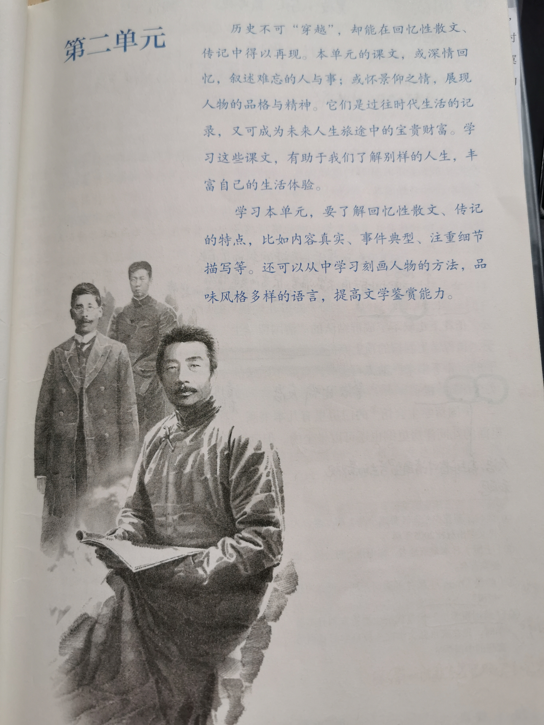
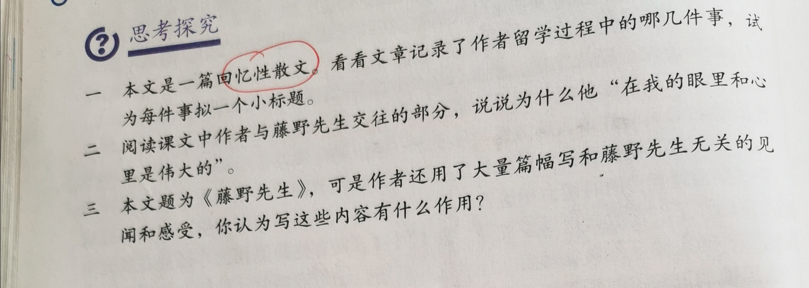

Slide 20
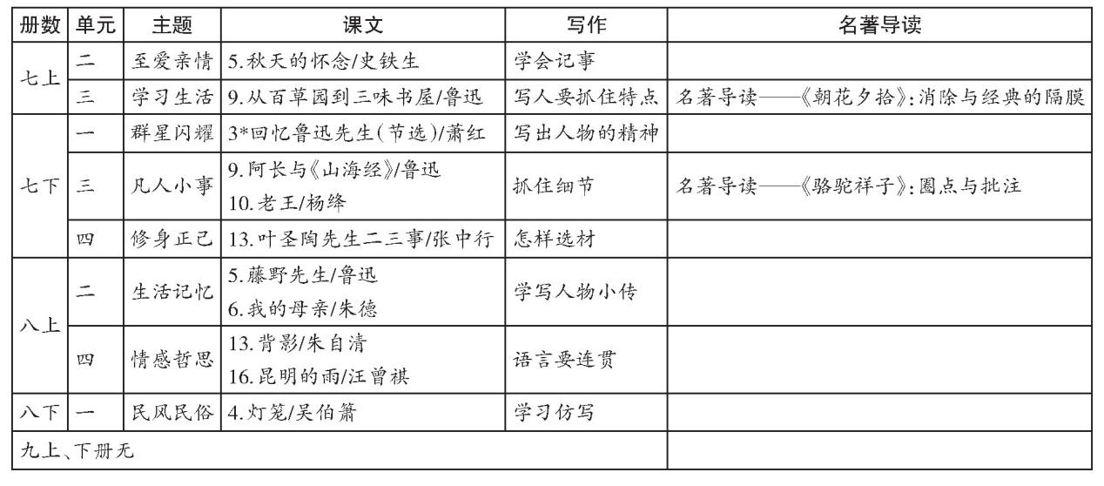

Slide 21
回忆性散文特点之“两个我”
它不同于其他散文的最大特点，是文中有两个“我”——过去的“我”和现在的“我”，有两种类型的感情交织——过去的“我”的感受和现在的“我”回忆往事时产生的感受。忽视这种体式特点，就有可能发现不了作品中那些独具特色的言语表达的魅力。

Slide 22
回忆性散文特点之“独一味”
回忆性散文叙写的所见、所闻是“这一位”作者以其独特的感觉和知觉，对人、事、景、物及其意蕴的发现。文章中所抒发的所思所传达的所感，是“这一位”作者依其独特的境遇所生发的极具个人的情思。

Slide 23
作者简媜，
故乡它对我们到底意味着什么
童年时的毕飞宇，活脱脱是一个大自然中的精灵。
他用幽默活出了一种放松恣意的状态。

Slide 24
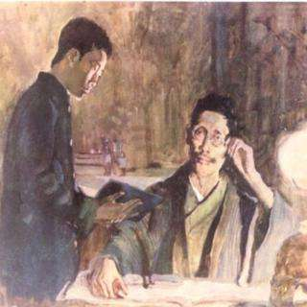
《藤野先生》
“中国是弱国，所以中国人当然是低能儿。分数在六十分以上，便不是自己的能力了；也无怪他们疑惑。”

Slide 25
01.打破知识的“诅咒”
目
录
02.摆脱教学的套路
03.发现散文的“无规范”
04.找到回忆性散文的个性

Slide 26
谢谢各位的耐心
欢迎批评指正

